Slide 1
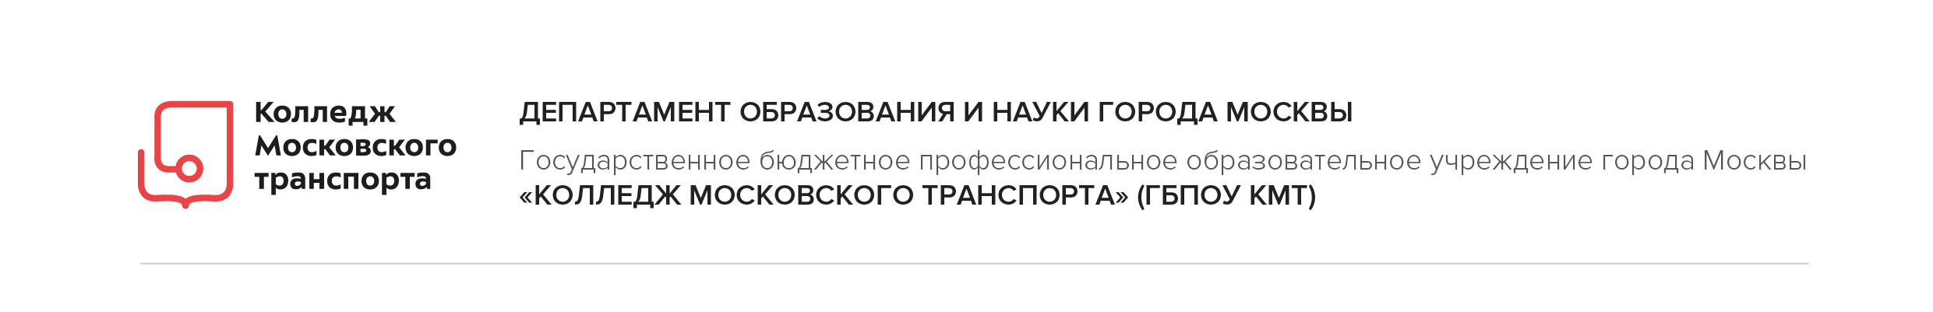
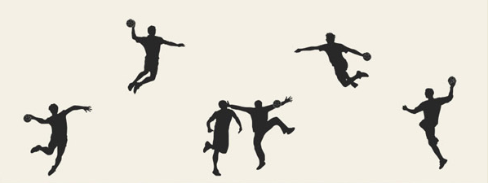

Гандбол

Slide 2
Цель урока
углубленное изучение основ и правил игры «гандбол»

Slide 3
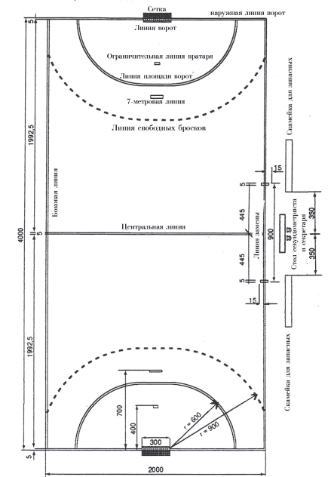
Площадка для игры
2000
4000

Slide 4
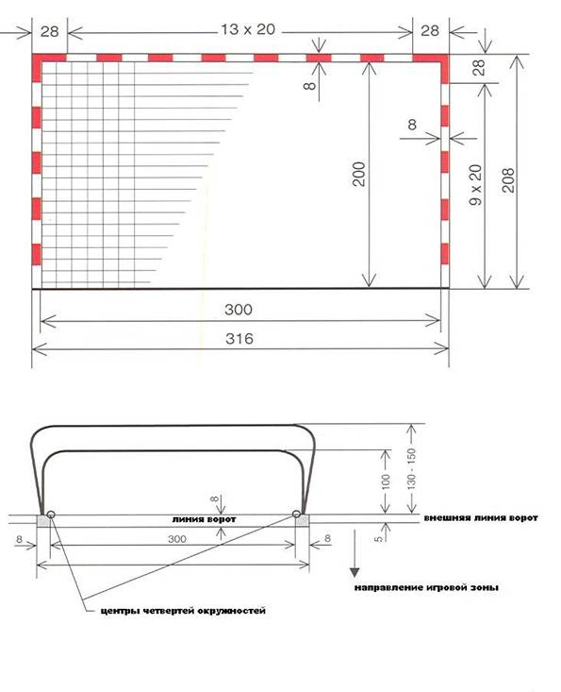
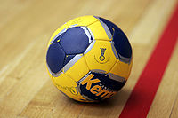
Ворота и мяч
Окружность 50-52 см, вес 290—330 г.
для команд мальчиков 8-12 лет и девочек 8-14 лет
Окружность 54-56 см, вес 325—375 г.
для женских команд старше 14 лет и мужских команд 12-16 лет
Окружность 58-60 см, вес 425—475 г.
для мужских команд старше 16 лет

Slide 5
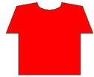
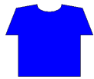

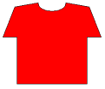
Игроки

Slide 6

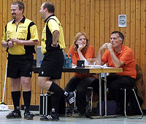
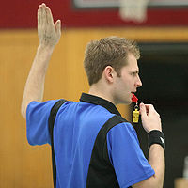

Судьи

Slide 7
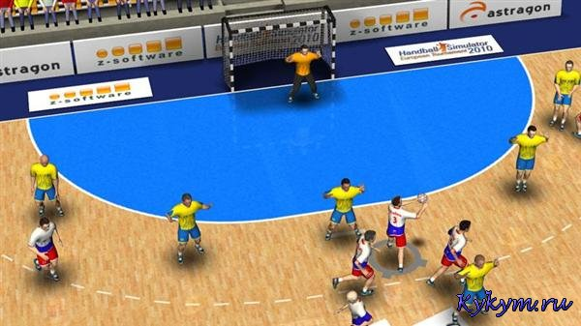
Продолжительность игры
Матчи взрослых команд (от 16 лет) | Матчи детских команд 8-12 лет | Матчи юношеских команд 12-16 лет
состоят из двух таймов по 30 минут с 15-минутным перерывом | состоят из двух таймов по 20 минут, | Состоят из двух таймов по 25 минут
дополнительное время — два тайма по 5 минут с 1-минутным перерывом
серия 7-метровых бросков

Slide 9
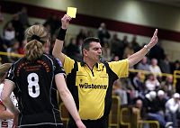
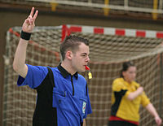
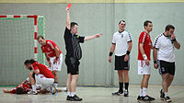
Наказание

Slide 10
Лидеры
Знатоки
Чемпионки

Slide 11
Итоги первого конкурса
Лидеры | Знатоки | Чемпионки

Slide 12
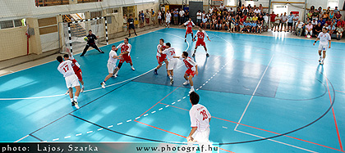
Викторина

Slide 13
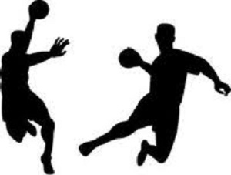
Кто придумал гандбол?
Ордруп
Хольгер
Нильсен

Slide 14
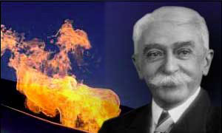
С чьим именем связано возрождение Олимпийских игр современности?
Пьер де Кубертен
1896г.

Slide 15
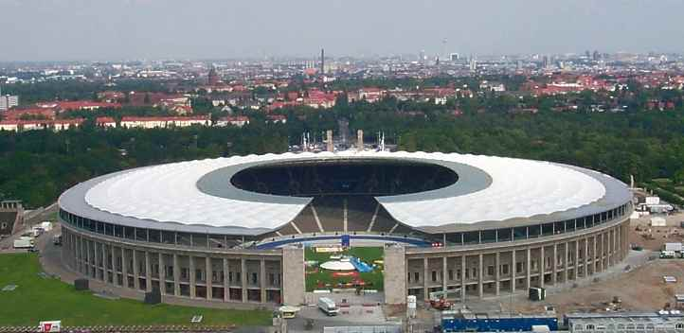
На каких по счету Олимпийских играх появился гандбол?
На XI олимпийских играх ,
в Берлине

Slide 16
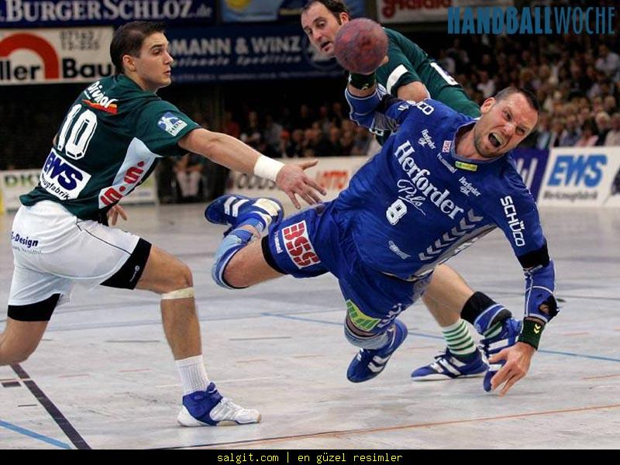
В каком году гандбол вошел в Олимпийские игры по системе 11х11
В 1936г. гандбол был впервые включен в олимпийскую программу Х1 Олимпиады в Берлине.
Игру с 11-ю игроками называли «ручной мяч», в основном она распространялась в РСФСР, а игру с 7-ю игроками называли гандболом. Эти названия игры в нашей стране сохранялись до конца 40-х годов.

Slide 17
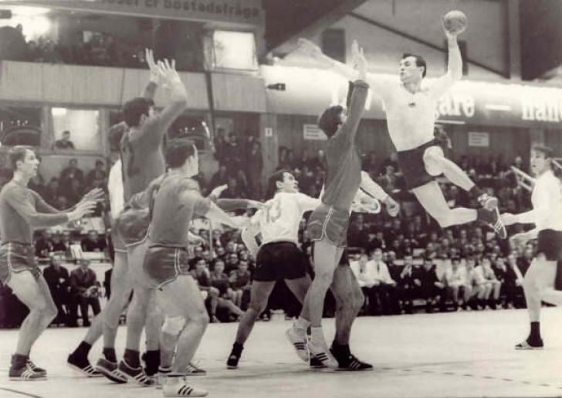
Сколько всего было проведено мужских и женских чемпионатов по гандболу в формате 11х11?
Всего было проведено 7 мужских и 3 женских чемпионатов по гандболу 11х11.

Slide 18
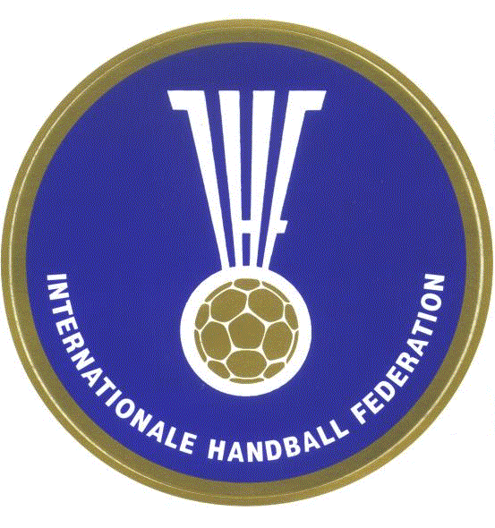
В 1946 году новый подъём в развитии гандбола начался с создания новой организации. Как она называлась?
международная федерация гандбола — ИГФ (IHF)

Slide 19
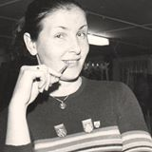
Назовите фамилию спортсменки, которая была признана лучшей гандболисткой мира ХХ века
Зинаида Турчина

Slide 20
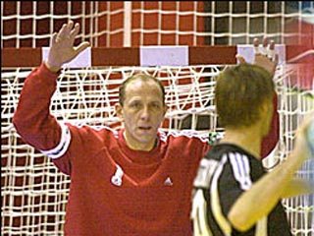
Назовите фамилию и имя одного из лучших вратарей мира – участника 5 Олимпийских игр, трехкратного Олимпийского чемпиона, двукратного чемпиона мира и Европы
Андрей Лавров

Slide 21
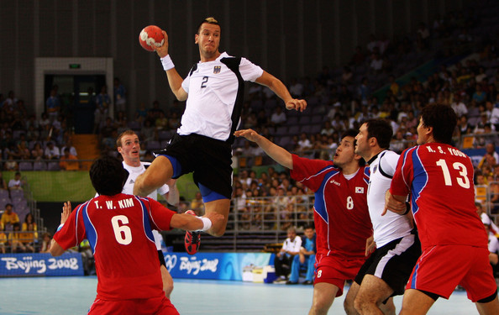
В 1954 году в Швеции состоялся чемпионат мира по гандболу в формате 7х7 среди мужских команд. Кто одержал победу?
Победу одержали шведы

Slide 22
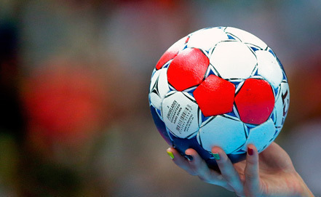
Женщины провели первый чемпионат по гандболу 7×7 в 1957 году в Югославии. Кто одержал победу?
Первое место завоевала команда Чехословакии

Slide 23
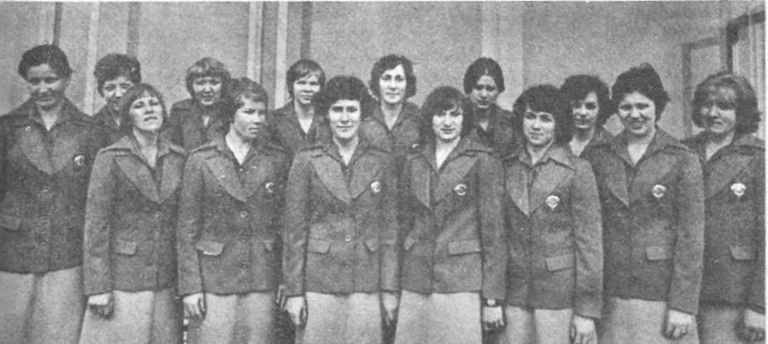
Какое место заняла женская сборная СССР по гандболу в 1976 г на ХХI Олимпийских играх в Монреале?
  Первое

Slide 24
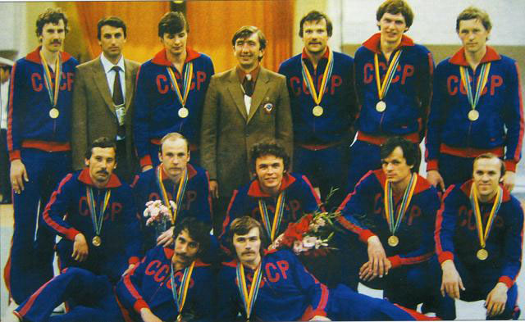
Какое место заняла мужская сборная СССР по гандболу в 1980 г на ХХII Олимпийских играх в Москве?
Второе

Slide 25
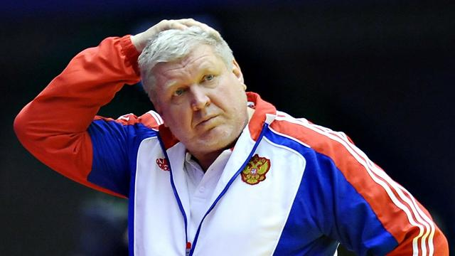
Кто был тренером у женской сборной России на Олимпийских играх в Лондоне?
Трефилов Евгений

Slide 26
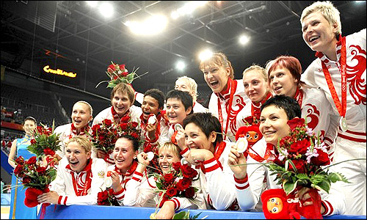
Сколько тольяттинских гандболисток участвовало в Лондонской Олимпиаде 2012 года?
Назовите их фамилии?
Пять
Ирина Близнова, Екатерина Давыденко, Виктория Жилинскайте, Надежда Муравьева, Ольга Черноиваненко

Slide 27
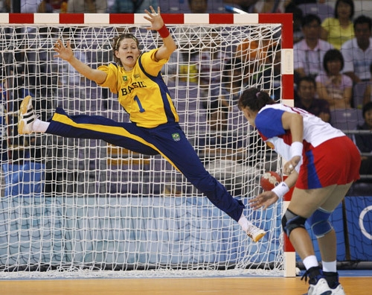
Размер гандбольных ворот?
3х2м

Slide 28
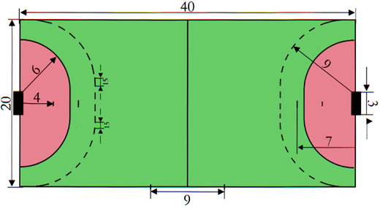
Как называется линия, за которую вратарь не имеет права выходить во время штрафного броска по его воротам?
4-х метровая линия

Slide 29
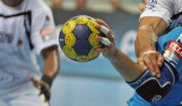
Сколько разновидностей мячей существует в гандболе?
Окружность 50-52 см, вес 290—330 г.
для команд мальчиков 8-12 лет и девочек 8-14 лет
Окружность 54-56 см, вес 325—375 г.
для женских команд старше 14 лет и мужских команд 12-16 лет
Окружность 58-60 см, вес 425—475 г.
для мужских команд старше 16 лет

Slide 30
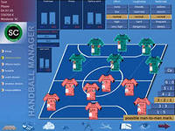
Сколько игроков находиться на площадке во время игры?
14 – по 7 в команде

Slide 31
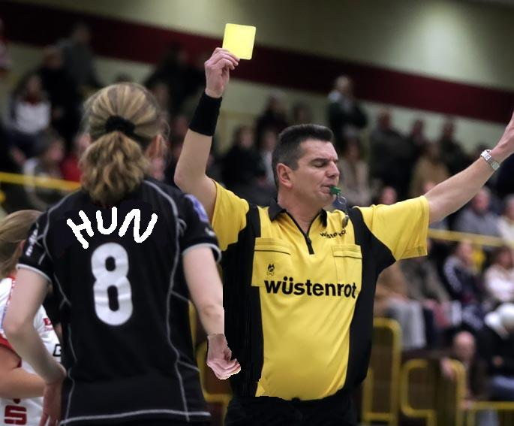
Сколько предупреждений могут получить игроки одной команды?
Все игроки одной команды могут получить 3 предупреждения

Slide 32
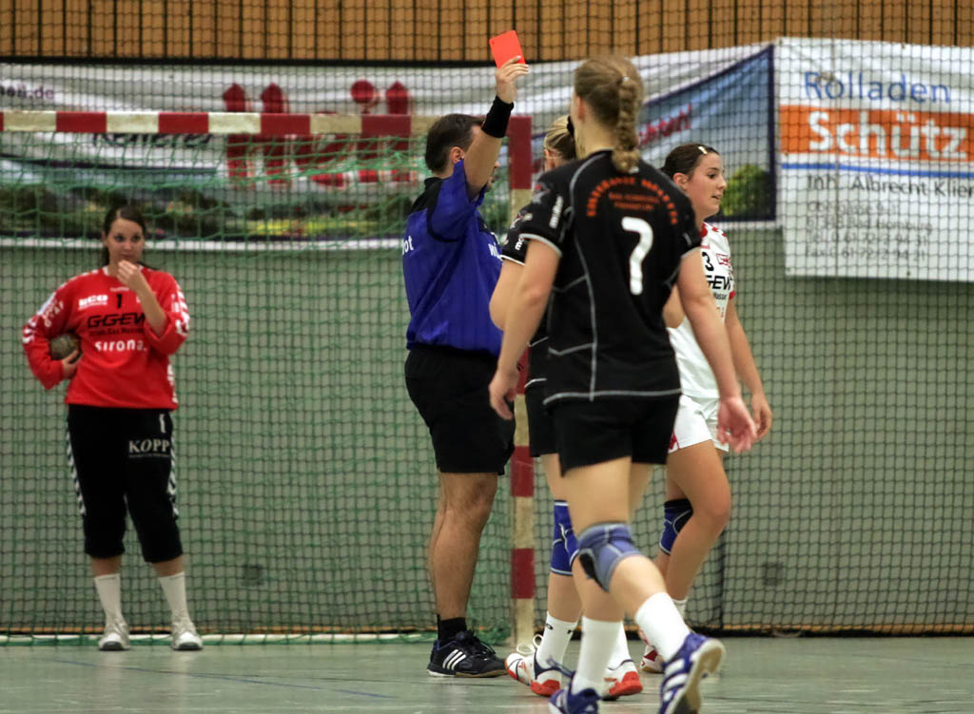
Как называется удаление игрока до конца игры?
дисквалификация

Slide 33
Итоги викторины
Лидеры | Знатоки | Чемпионки

